Slide 1
Государственное бюджетное общеобразовательное учреждение средняя общеобразовательная школа № 117 Выборгского района Санкт- Петербурга
Основы безопасности жизнедеятельности 7 класс

Slide 2
Тема урока: Лесные и торфяные пожары их характеристика
Цель урока:
Познакомить с опасными природными явлениями - лесными и торфяными пожарами, с видами природных пожаров и их разрушительным действием.

Slide 3
Лесные и торфяные пожары и их характеристика
Предметные результаты:
Объяснять основные причины лесных и торфяных пожаров;
Приводить примеры влияния этого природного явления на безопасность человека;
Предвидеть возникновение лесных и торфяных пожаров по характерным признакам их проявления, а также на основе информации получаемой из различных источников;

Slide 4
Лесные и торфяные пожары и их характеристика
Оборудование.
Учебный фильм « Лесные и торфяные пожары».
Презентация.
Компьютер и мультимедийный проектор.

Slide 5
Лесные и торфяные пожары и их характеристика
Изучаемые вопросы.
Характеристика лесных и торфяных пожаров и основные причины их возникновения.
Классификация лесных и торфяных пожаров.
Последствия лесных и торфяных пожаров.

Slide 6
Ребята, после просмотра сюжета сформулируйте тему урока.

Slide 7
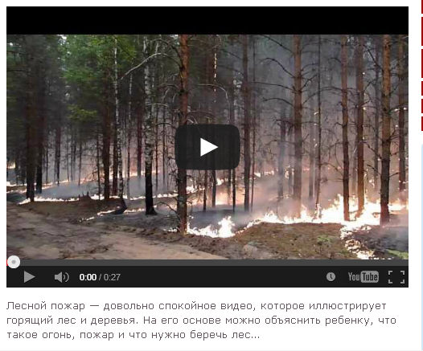
Ребята, после просмотра сюжета сформулируйте тему урока.

Slide 8
Лесные и торфяные пожары и их характеристика
Лесно́й пожа́р — стихийное, неуправляемое распространение огня по лесным площадям.
Торфяные пожары — вид лесных пожаров, при котором горит слой торфа и корни деревьев

Slide 9
Схема лесного пожара

Slide 10
Виды лесных пожаров определяются от яруса леса, в котором распространяется пожар.
Виды лесных пожаров
Виды лесных пожаров
Низовой
Верховой
Подземный
Устойчивый
Устойчивый
Беглый
Беглый

Slide 11
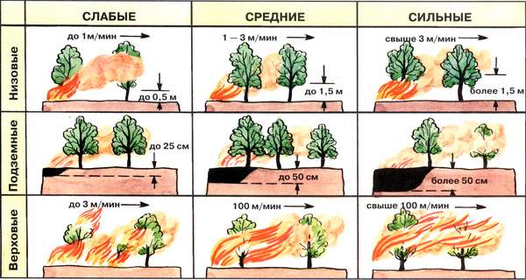
Характеристика лесных пожаров
Т

Slide 12
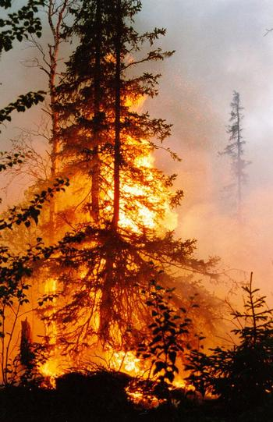
Верховые пожары
Т
Верховые лесные пожары характеризуются сгоранием надпочвенного покрова и полосы древостоя. Эти пожары возникают из низовых как дальнейшая стадия их развития, причем низовой огонь является составной частью верхового пожара. Возникают в засушливую погоду при сильных ветрах.

Slide 13
Беглый верховой пожар
При беглых верховых пожарах распространение горения по пологу может опережать продвижение кромки низового пожара. В ветреную погоду происходят преимущественно беглые верховые пожары.

Slide 14
Устойчивый верховой пожар
При устойчивых пожарах кроны деревьев сгорают по мере продвижения кромки низового пожара. Самостоятельного продвижения горения по пологу не происходит. Такие пожары можно назвать повальными.

Slide 15
Огневой шторм
Огненный шторм – это не метафора.
Это вихрь раскаленного воздуха, обращающий в пепел всё на своем пути.
Скорость – 200 км/час

Slide 16
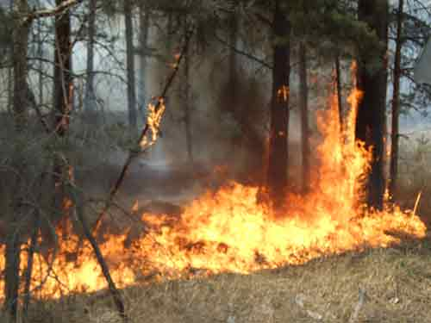
Низовой устойчивый пожар
Обгорает лесная подстилка, корни деревьев, гибнет подлесок. Происходятлетом

Slide 17
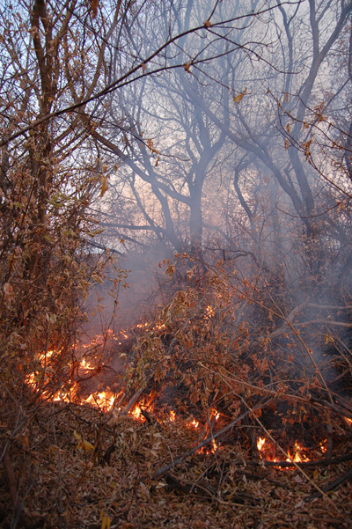
Низовой пожар
Т
90 % всех случаев лесных пожаров – низовые. Распространяются по нижнему ярусу леса. Пламя достигает высоты 5-50 см. Скорость распространения 0,5-3 м/мин.

Slide 18
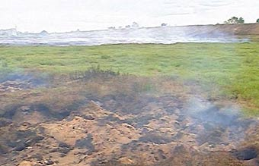
Подземные (торфяные ) пожары
Лесными почвенными (подземными) называют беспламенное горение верхнего торфянистого слоя почвы.. Почвенные пожары наблюдаются на участках с торфянистыми почвами.

Slide 19
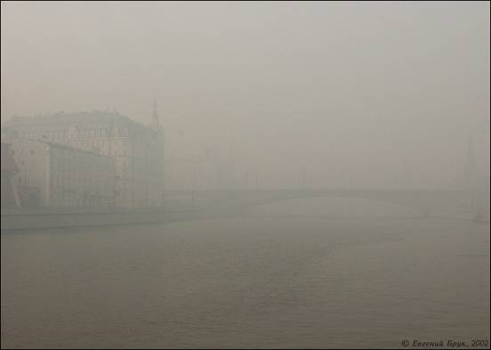
Подземные (торфяные ) пожары
Скорость торфяных пожаров низкая.
Тушение затруднено, так как торф горит под почвой на глубине .
Опасны:
неожиданными прорывами огня;
риском провалиться в прогоревший торф;
задохнуться из-за задымления.

Slide 20
На листочках ответить да или нет
Верховой пожары бывают устойчивые и беглые.
Низовой пожар приносит больше вреда, чем верховой.
Беглые низовые пожары чаще Лесной пожар - неконтролируемое, стихийно распространяющееся горение леса.
Низовой и всего происходят весной – горит подсохшая лесная подстилка.
Торфяные пожары называют ещё и подземными.
6. Скорость торфяного пожара выше скорости лесных.
7. Торфяной пожар возможен без доступа воздуха и даже под водой.
8. Верховые пожары распространяются скачками.
9. Низовые пожары распространяются скачками.
10. Пирология – наука о лесных пожарах.

Slide 21
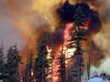
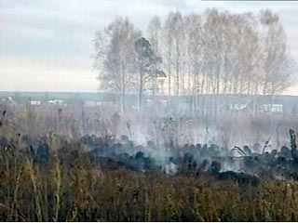
Определить вид пожара
А
Б
С

Slide 22
ДОМАШНЕЕ ЗАДАНИЕ
п. 5.1

Slide 23
Ребята, не забудьте сдать листочки.
СПАСИБО ЗА УРОК

